Slide 1
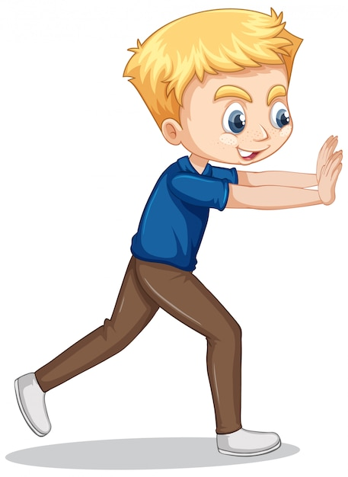
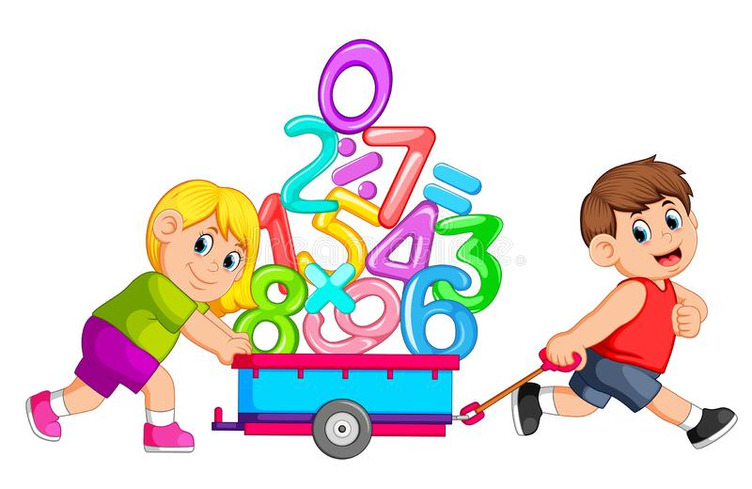
Муниципальное автономное дошкольное образовательное учреждение
Детский сад «Журавушка»
«Говорящая среда»
в условиях дошкольного образовательного учреждения
Выполнили воспитатели
Серасхова С.А
Мирон А.А

Slide 2
Характеристика группы
Возраст воспитанников:
6 -7 лет
Списочный состав воспитанников
31
Мальчиков
17
Девочек
14

Slide 3
Динамика результата «До» группового зонирования
по образовательным областям и направлениям
Образовательная область | Игровая зона | Направление в групповой зоне | Общий балл
Познавательное развитие | Игровая зона - Экспериментирование ознакомление с окружающим миром | -Предметное окружение -Предметное окружение, экологическое воспитание -Неживая природа -Мир растений -Мир животных -Социальное окружение, наша планета | 4 %
Познавательное развитие | Игровая зона –Математическое развитие | -Количество и счет -Величина -Ориентировка в пространстве -Ориентировка во времени | 17 %
Речевое развитие | Игровая зона – Речевое развитие и мир книги | -Формирование словаря -Звуковая культура речи -Грамматический строй речи -Связная речь | 6 %
Художественно-эстетическое творчество | Игровая зона –Художественно - эстетическое творчества |  | 20 %
Физическое развитие | Игровая зона –Спортивный уголок и игра на ковре |  | 53 %

Slide 4
Сравнительные результаты диагностики «До» группового зонирования по образовательным областям

Slide 5
Сравнительные результаты диагностики «До» группового зонирования по образовательным областям

Slide 6
Достоверность различий «До»
уровня сформированности развития интереса к игровым зонам по образовательным областям
Результаты мониторинга предпочитаемого вида деятельности детей показали, что выбор детей «До» перезагрузки группового зонирования на первом этапе распределился следующим образом:
1 место - игровой центр «Физического развития» - 14 детей (53 %)
2 место – игровой центр «Художественно-эстетического творчества» - 7 детей (20%)
3 место – игровой центр «Познавательного развития» - 5 человек (17 %)
4 место- игровой центр книги и речевой среды – 3 (6%)
5 место – игровой центр экспериментирования - 2 (4%)

Slide 7
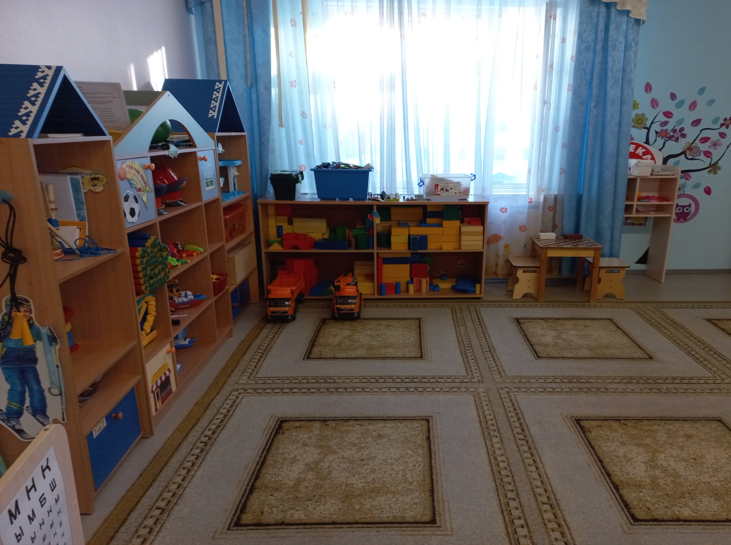

Slide 8
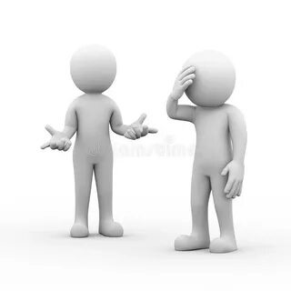
II этап «После»
Перезагрузка «Говорящей среды » по образовательным областям

Slide 9
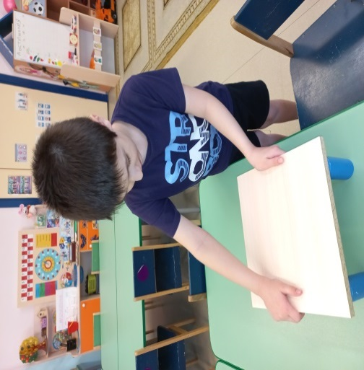
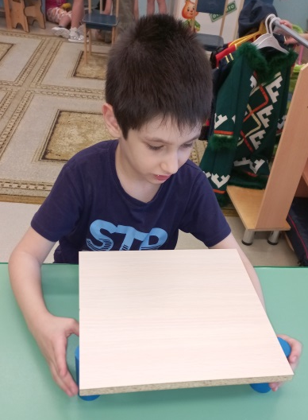
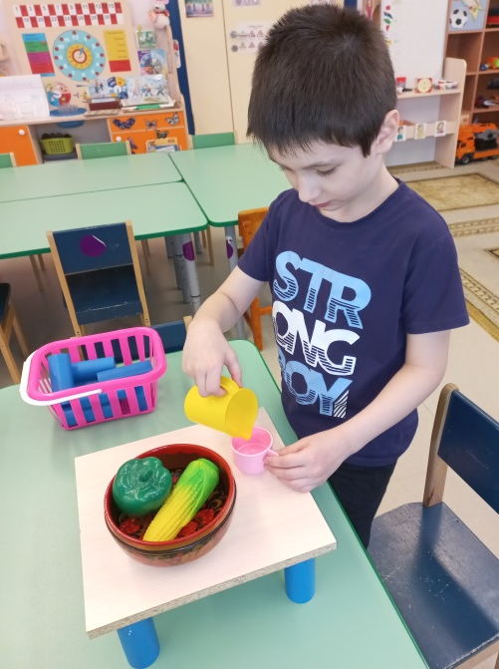
Новая жизнь «Демонтированной мебели»

Slide 10
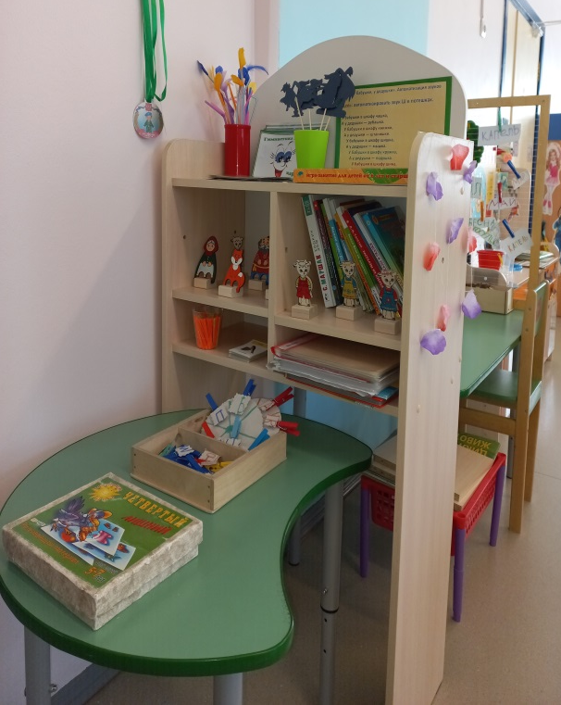
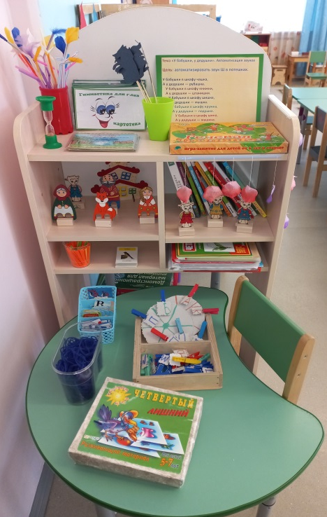
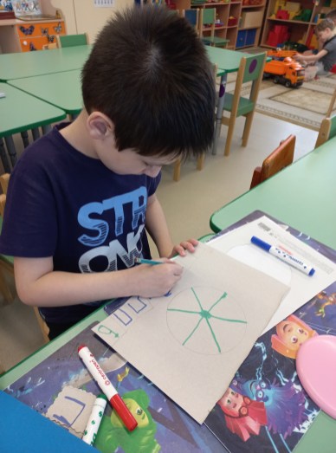
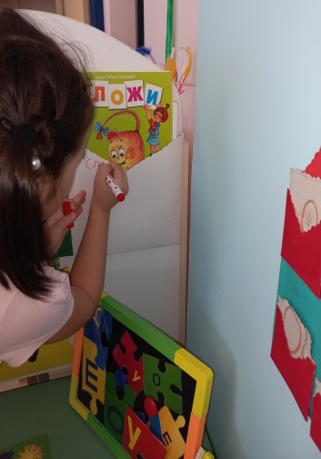
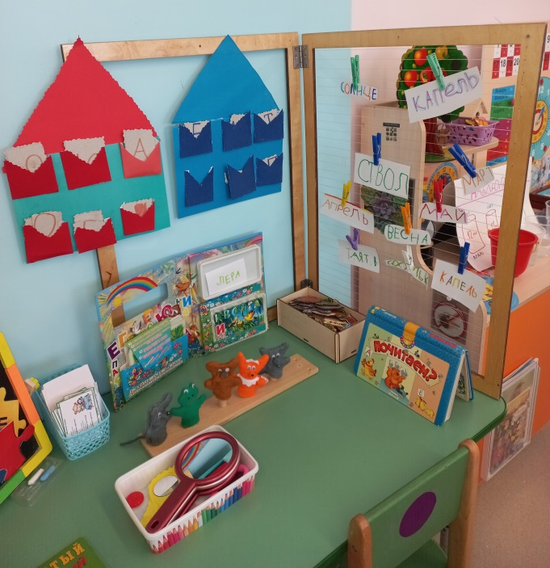
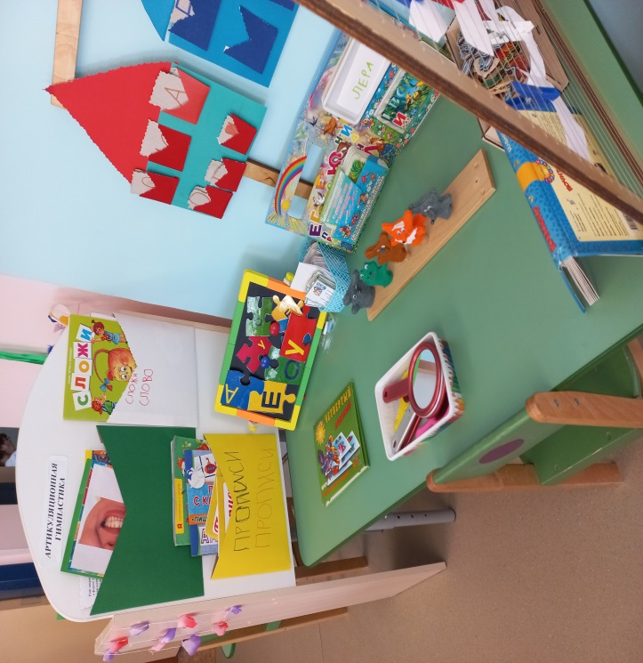
Групповое зонирование
«Говорящей среды»
Образовательная область «Речевое развитие»

Slide 11
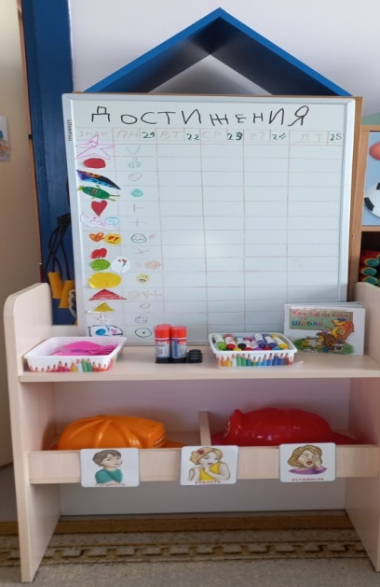
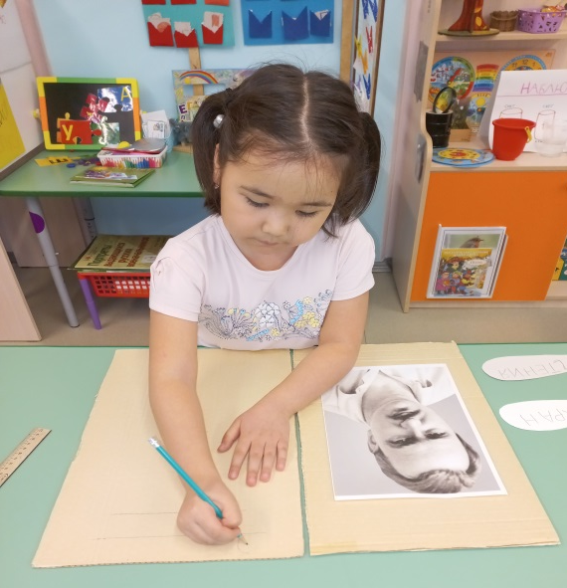
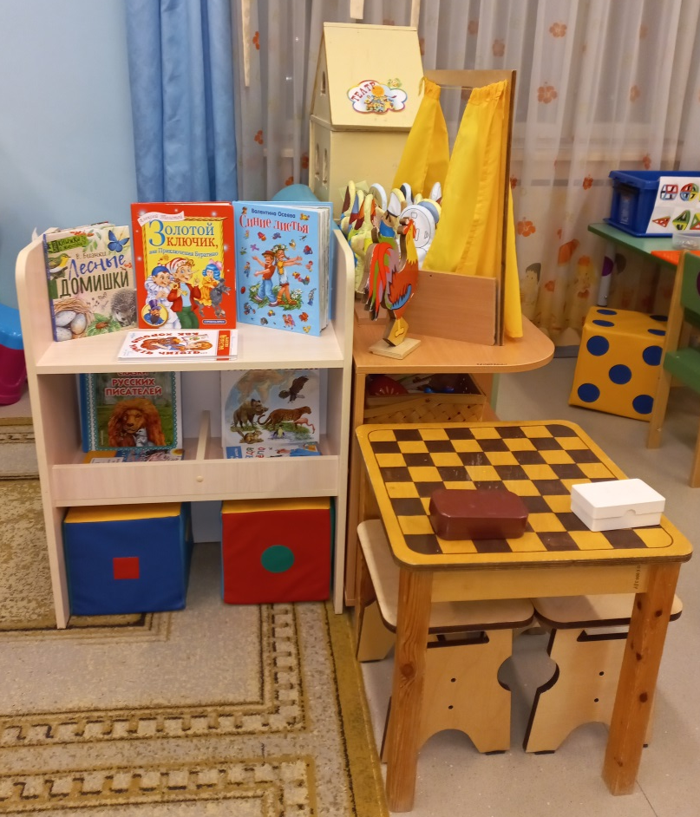
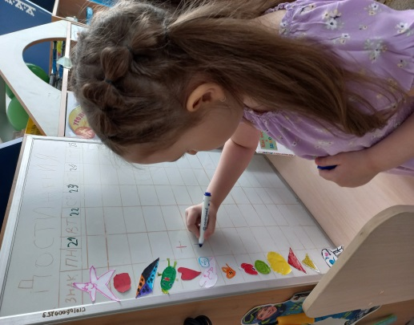
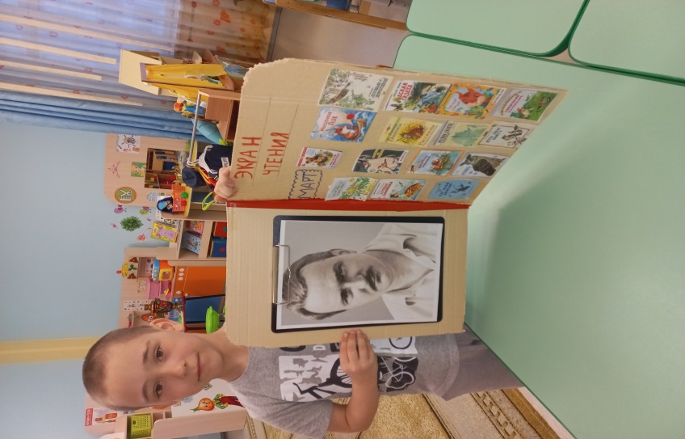
Групповое зонирование «Говорящей среды»
Образовательная область «Речевое развитие»
Направление «Развитие речи, художественно-творческое развитие, мир растений, мир птиц, предметное окружение»

Slide 12
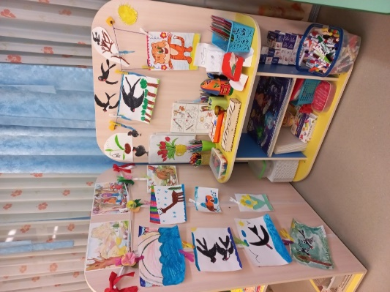
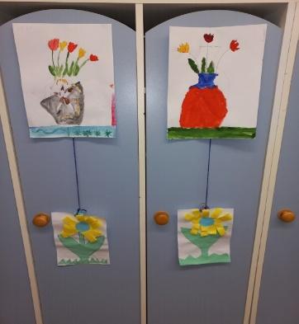
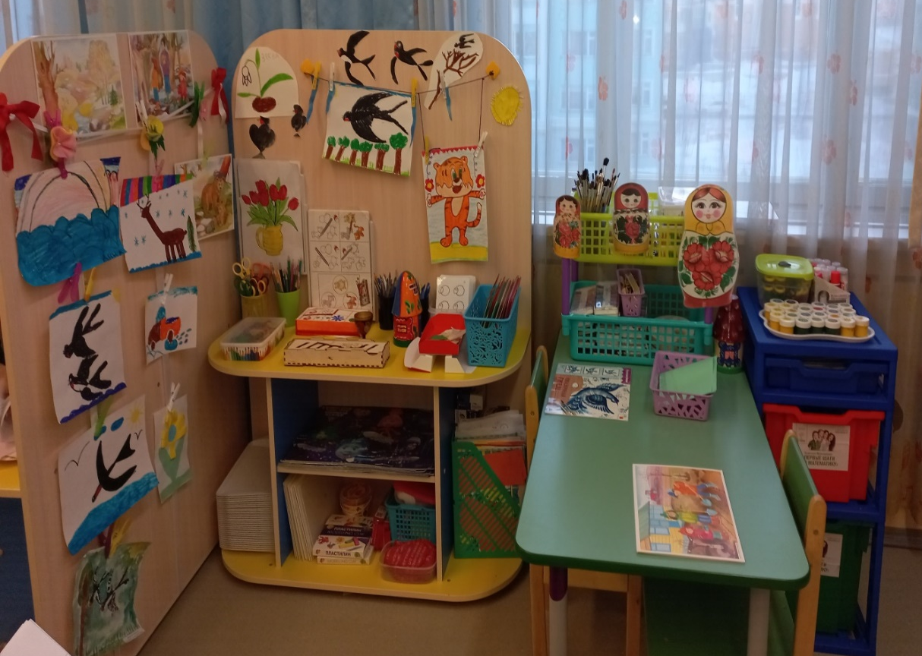
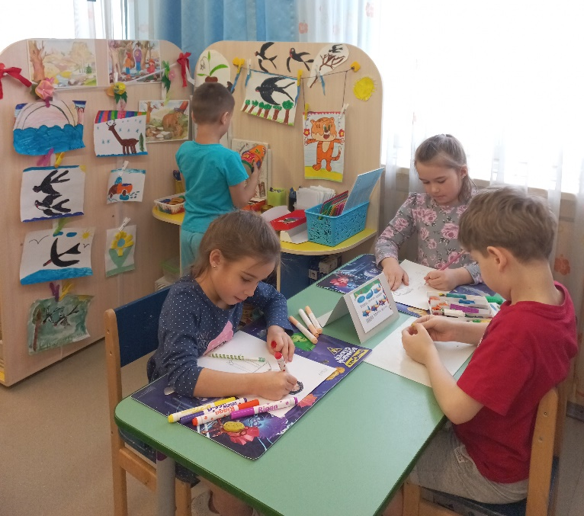
Групповое зонирование «Говорящей среды»
Образовательная область
«Художественно-эстетическое развитие»

Slide 13
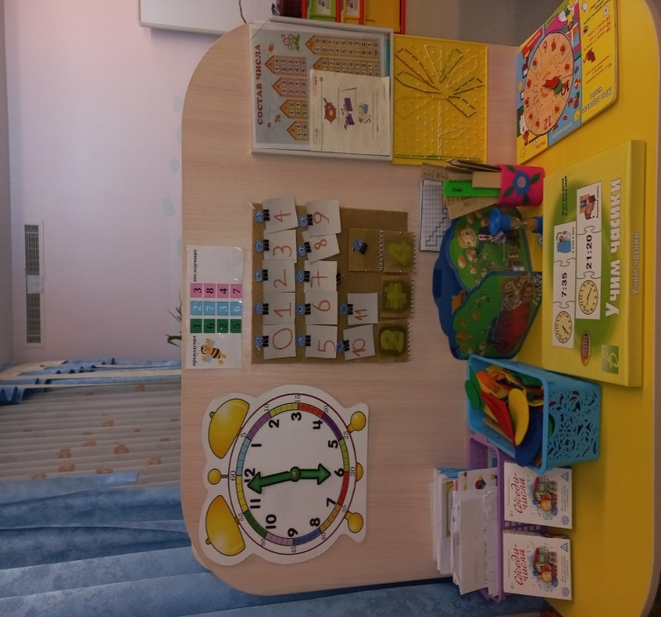
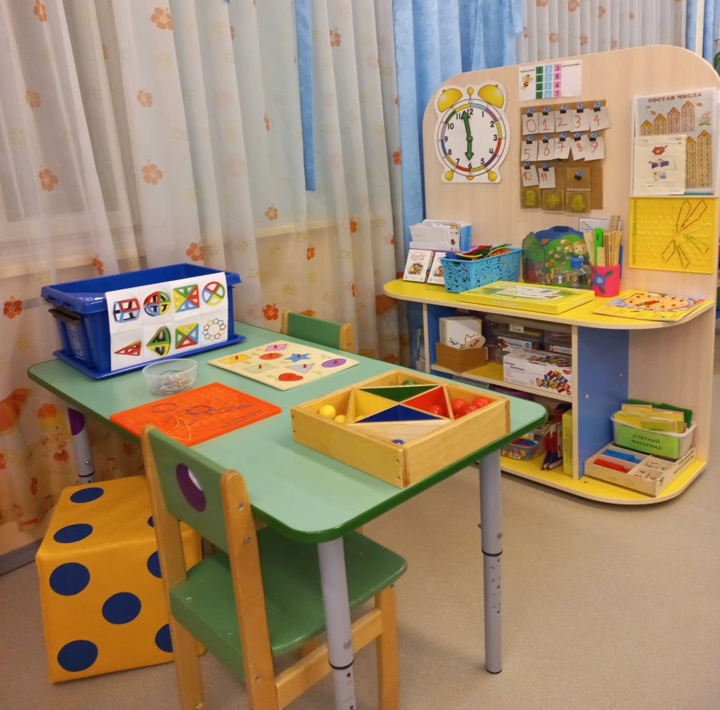
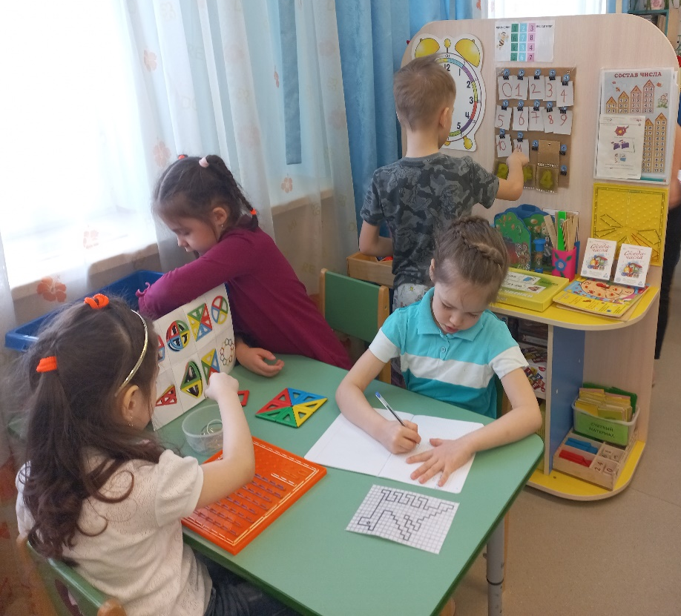
Групповое зонирование
«Говорящей среды»
Образовательная область
«Познавательное развитие»
Направление «Формирование элементарных математических представлений»

Slide 14
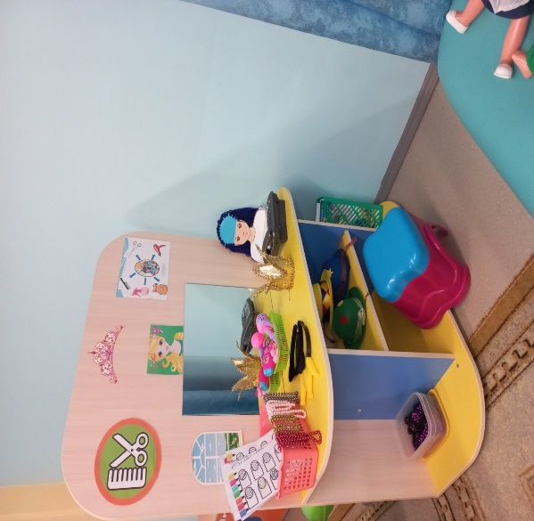
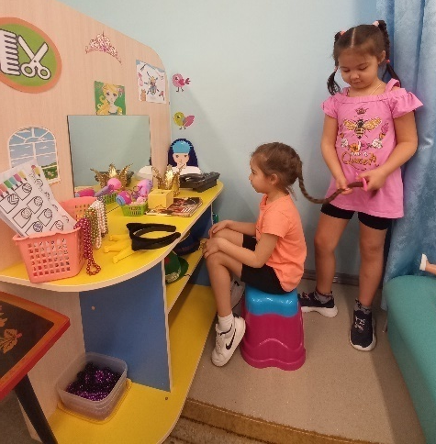
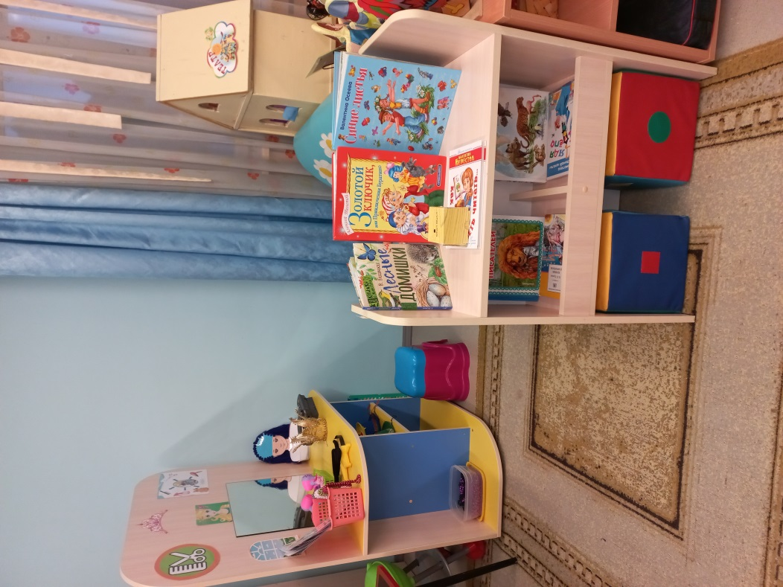
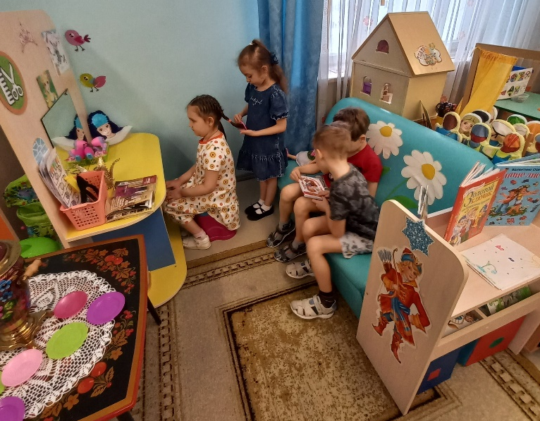
Групповое зонирование
«Говорящей среды»
Образовательная область
«Социально – коммуникативное развитие»

Slide 15
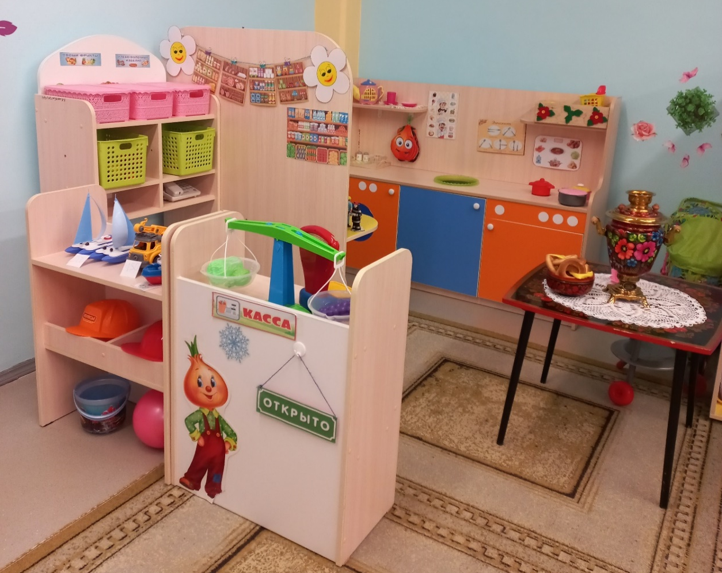
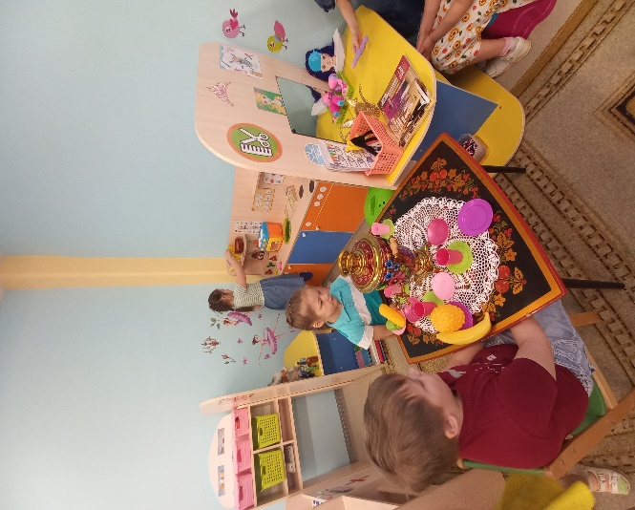
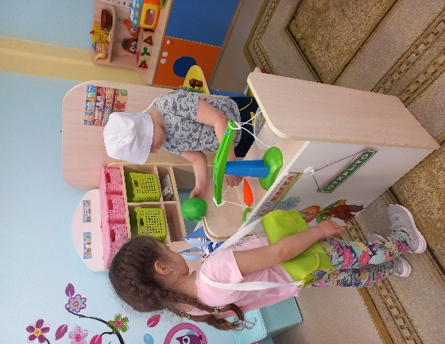
Групповое зонирование
«Говорящей среды»
Образовательная область
«Социально – коммуникативное развитие»
Направление «Формирование элементарных математических представлений, речевое развитие, и т.д»

Slide 16
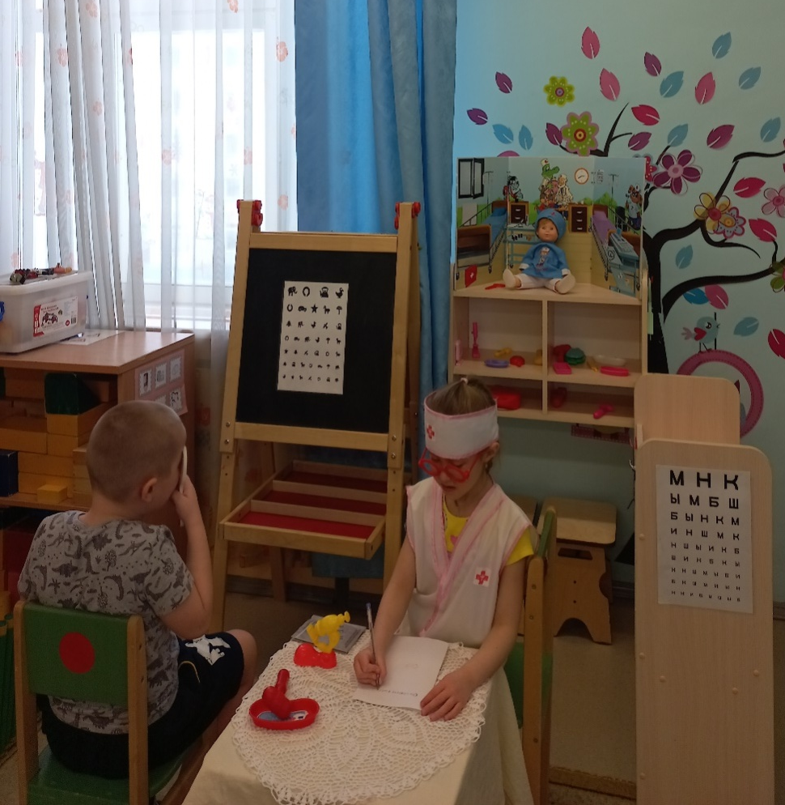
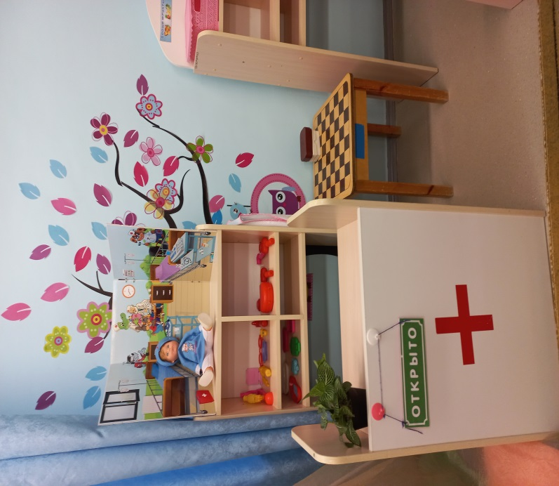
Групповое зонирование
«Говорящей среды»
Образовательная область
«Социально – коммуникативное развитие»
Направление «Формирование элементарных математических представлений, речевое развитие, и т.д»

Slide 17
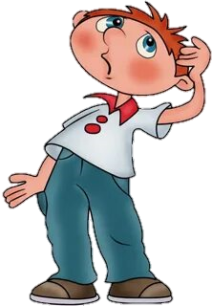
III Заключительный этап
Достоверность различий «До» и «После» уровня сформированности развития интереса к групповому зонированию «Говорящей среды»
по образовательным областям

Slide 18
Достоверность различий «До» и «После»
уровня сформированности развития интереса к групповому зонированию «Говорящей среды» по образовательным областям
Образовательные области | До |  | После
«Познавательное развитие» | Низкий | 6 % | Средний | 27 %
«Речевое развитие» | Низкий | 4 % | Средний | 13 %
«Художественно-эстетическое развитие» | Выше среднего | 20 % | Выше среднего | 22 %
«Социально-коммуникативное развитие» | Низкий | 17 % | Средний | 19 %
«Физическое развитие» групповая зона –Спортивный уголок | Высокий | 53 % | Средний | 19 %

Slide 19
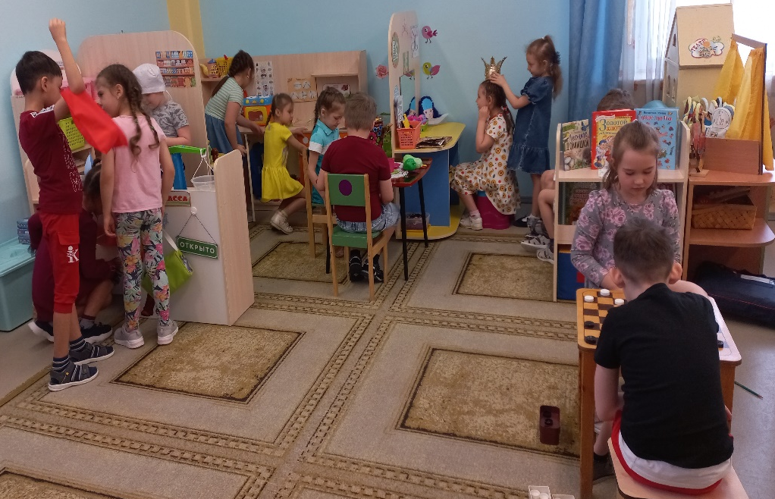
Заключительный этап видоизмененной «Говорящей среды»

Slide 20
Список использованных источников:
«Перезагрузка среды детского сада» автор: Илюхина Юлия Валерьевна, доцент, кафедры дошкольного образования, ГБОУ «Институт развития образования» Краснодарского края, г. Краснодар.
2.
https://raduga.net.ru/shkolnye-kartinki/.

Slide 21
Спасибо за внимание!

